Slide 1
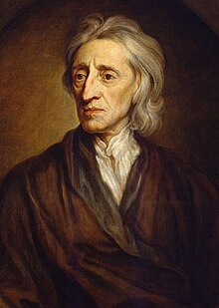
Épistémologie: Empirisme
John Locke
Essai sur l'entendement humain, 1689

Slide 2
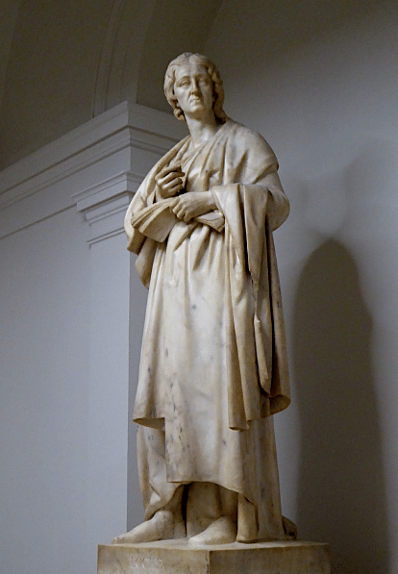
Épistémologie: Empirisme
Philosophe anglais
Voit la fin des guerres de religion, les débuts du rationalisme et une forte opposition à l'absolutisme en Angleterre
Son Essai sur l'entendement humain est un ouvrage majeur dans lequel il construit une théorie des idées et une philosophie de l'esprit
Professeur de rhétorique à Oxford, puis médecin personnel de Anthony Ashley-Cooper Comte de Shaftesbury. Dans son oeuvre De Arte Medica, il critique la méthode déductive pour favoriser l’expérience inductive
1668: maladie de foie de Lord Ashley. Locke recommande de subir une opération destinée à drainer l'abcès, qui réussit pleinement
Devient membre de la Royal Society, puis actionnaire de la Royal African Company, créée en 1672, dont une activité essentielle est la traite des Noirs
S’opposant à l’absolutisme monarchique, en mai 1685, il est inscrit sur une liste d'exilés dont le gouvernement anglais demande l'arrestation
Seconde révolution anglaise: renversement militaire du roi Jacques II permet à Locke de rentrer d'exil
Locke passe paisiblement les quatre dernières années de sa vie en se consacrant à sa dernière œuvre Paraphrase and Notes on the Epistles of St Paul. Il meurt le 28 octobre 1704.
John Locke (1632 – 1704) : Biographie
➔ Statue de John Locke de Richard Westmacott (University College London)
«La connaissance de l'homme ne saurait s'étendre au-delà de sa propre expérience.»
- Essai philosophique concernant l'entendement humain (préface)

Slide 3
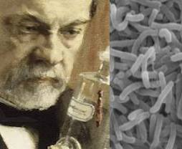
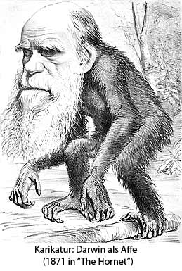
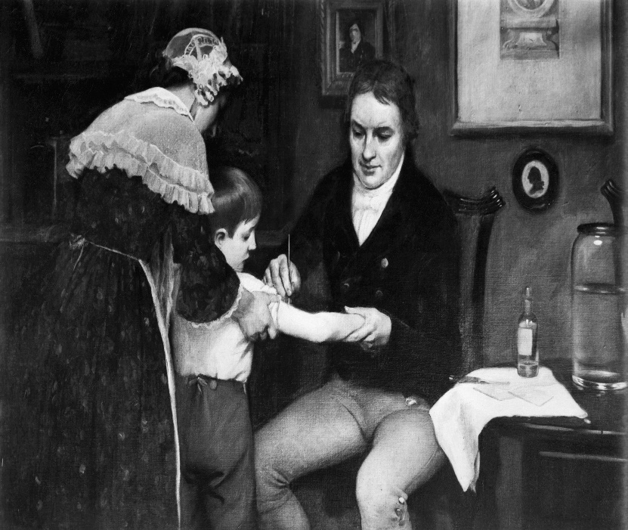
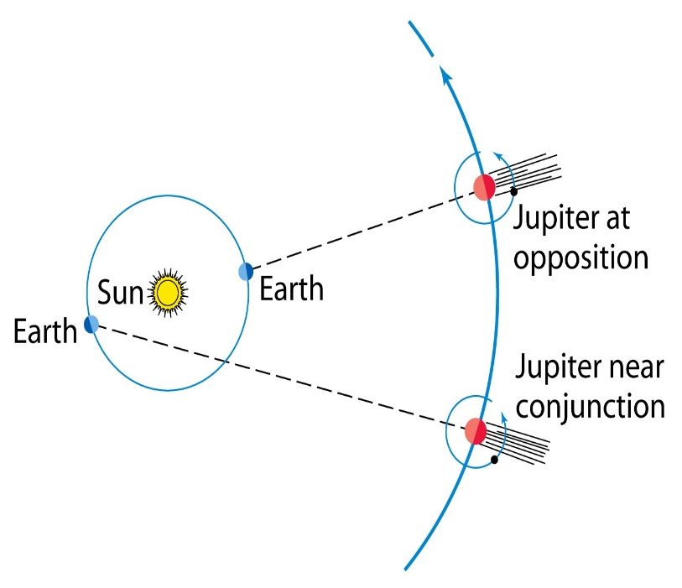
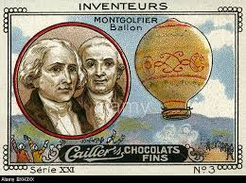
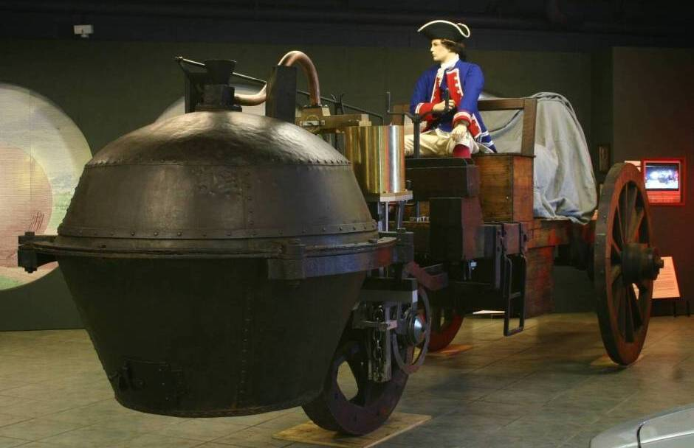
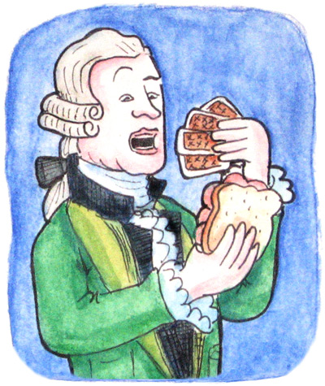
Épistémologie: Empirisme
Le mouvement des "Lumières" désigne le courant intellectuel, qui prône l'usage de la "raison éclairée", fondée sur la connaissance rationnelle. Il rejette l’autorité arbitraire, l’absolutisme monarchique ainsi que les oppressions religieuses ou morales. Il met en avant le progrès des arts et des sciences ainsi que la recherche du bonheur sur Terre.
Quiz:
Triez, par ordre chronologique, les inventions et découvertes suivantes et indiquez l’année (1608-1870) :
Théorie des germes
Circulation sanguine
Télescope
Vitesse de la lumière
Théorie de l’évolution
Machine à vapeur
Vaccination
Loi universelle de la gravitation
Montgolfière
Sandwich
Appendicectomie (opération)
Véhicule automobile
Paratonnerre
Télescope 1608 (Galileo Galilei)
Circulation sanguine 1628 (William Harvey)
Vitesse de la lumière 1676 (Christiaan Huygens)
Gravitation 1678 (Isaac Newton)
Appendicectomie 1735 (Claudius Amyand)
Paratonnerre 1752 (Benjamin Franklin)
Sandwich 1762 (John Montagu, 4e comte de Sandwich, Angleterre)
Machine à vapeur 1769 (James Watt)
Automobile 1771 (Joseph Cugnot)
Montgolfière 1783 (Joseph et Étienne Montgolfier)
Vaccination antivariolique 1796 (Edward Jenner)
Évolution 1858 (Charles Darwin)
Théorie des germes 1870 (Louis Pasteur)

Slide 4
Épistémologie: Empirisme
Réfutation empirique de Descartes:
Les découvertes et inventions sont souvent le résultat de l’expérience
La connaissance du cogito n’est pas nécessaire
Le inventions et découvertes sont parfois aléatoires

Slide 5
Épistémologie: Empirisme
7 réfutations des idées innées:
absence de consentement universel,
manque de constituants chez les enfants
ignorance des dites idées innées
besoin d'enseigner certaines de ces dites idées innées
nécessité d'un âge minimum pour les comprendre
pléthore d'idées prétendues innées
absence de liste

Slide 6
Épistémologie: Empirisme
Analyse du texte :
Livre I. Chap. I. I. - À quels philosophes Locke fait-il référence ?
Locke fait référence aux à Descartes, càd. aux rationalistes qui assument l’existence des idées innées / a priori.
Livre II. Chap. I. 2. – Est-ce que Locke défend une position innéiste ?
Non, Locke ne défend pas un position innéiste. Selon lui, l’esprit humain naît vierge sans aucune connaissance, l’homme est donc une « table rase » dès sa naissance.

Slide 7
Épistémologie: Empirisme
Analyse du texte :
Livre II. Chap. I. 3 & 4. – Qu'est-ce que Locke entend par « réflexion » et comment cette source d'idées se distingue-t-elle de la « sensation » ?
Une sensation est une donnée immédiate de l’expérience sensible. Ce sont donc les impressions fournies par nos cinq sens.
Une réflexion est une « opération de l’esprit » qui porte sur les sensations.
Chap. I. - 4. – Quelle est la source de nos connaissances selon Locke ?
Locke défend une position empiriste en assumant que la source de toutes nos connaissance est l’expérience sensible. Toute connaissance est donc a posteriori.

Slide 8

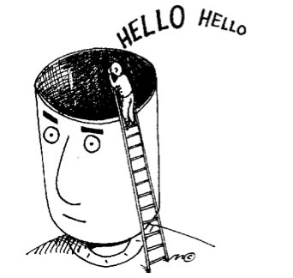
Épistémologie: Empirisme
L’esprit humain est une table rase:
L’empirisme…
…nie catégoriquement l’existence des idées innées
…affirme que le fondement unique de toute connaissance est l’expérience sensible
L’empirisme s’oppose à la conception rationaliste de l’innéisme :
Selon Hume, l’esprit humain naît vierge
Les matériaux de la pensée viennent de notre sensibilité
Toute connaissance est donc a posteriori
→ Credo empiriste : « Rien n’est dans l’esprit qui n’ait été auparavant dans les sens ! »

Slide 9
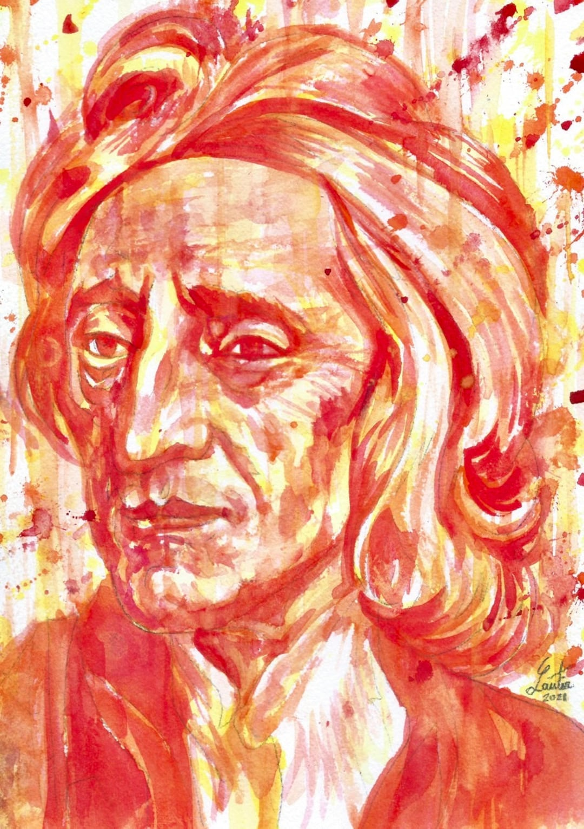
Épistémologie: Empirisme
L’origine de nos idées:
« Supposons donc qu'au commencement l'âme est ce qu'on appelle une table rase [white paper], vide de tous les caractères sans aucune idée, quelle qu'elle soit.
Comment vient-elle à recevoir des idées ? D'où puise-t-elle tous ces matériaux qui sont somme le fond de tous ses raisonnements ?
A cela je réponds en un mot, de l'expérience : c'est le fondement de toutes nos connaissances. »

Slide 10


Épistémologie: Empirisme
L’origine de nos idées:
Ces expériences peuvent soit émaner de l’extérieur, provenant de nos cinq sens (p.ex. : perception du blanc, du jaune, du chaud, du froid, du dur, du mou, du doux, de l'amer).
Ou elles peuvent venir d’opérations intérieurs de notre âme, ce sont donc nos sentiments (p.ex. penser, douter, croire, raisonner, connaître, vouloir).

Slide 11
Épistémologie: Empirisme
L’origine de nos idées:
Ces expériences peuvent soit émaner de l’extérieur, provenant de nos cinq sens (p.ex. : perception du blanc, du jaune, du chaud, du froid, du dur, du mou, du doux, de l'amer).
Ou elles peuvent venir d’opérations intérieurs de notre âme, ce sont donc nos sentiments (p.ex. penser, douter, croire, raisonner, connaître, vouloir).

Slide 12
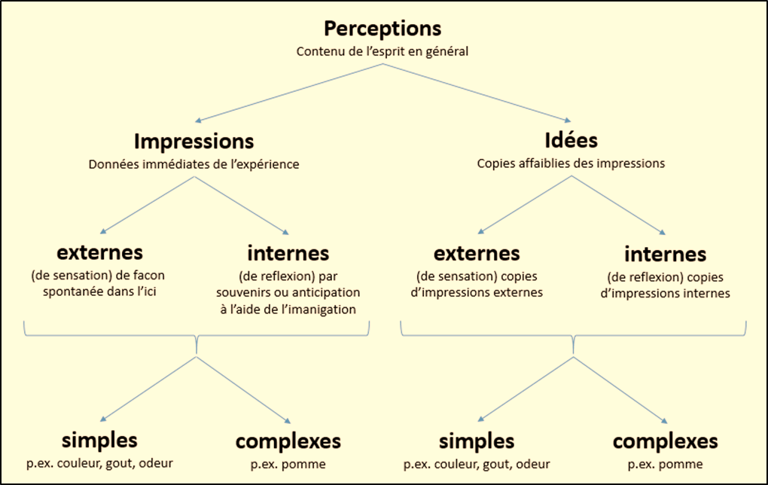
Épistémologie: Empirisme
Les perceptions:

Slide 13
Épistémologie: Empirisme
Les perceptions simples :
1
Une perception simple ne se laisse plus décomposer.
Elle représente une idée élémentaire.

Slide 14

Épistémologie: Empirisme
Les perceptions simples :
[…] ou, pour m'exprimer dans un langage philosophique, toutes nos idées ou plus faibles perceptions sont des copies des impressions ou plus vives perceptions. […]
Sensation / impression complexe
Réflexion / idée complexe
…
…
goût
couleur
forme
Une perception complexe se laisse décomposer en des idées plus simples.

Slide 15
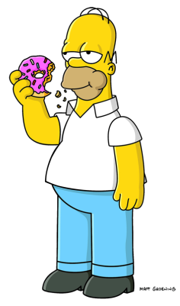
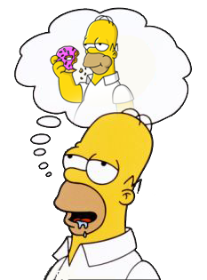
Épistémologie: Empirisme
Les sensations / impressions :
[…] Nos sens, dis-je, font entrer toutes ces idées dans notre âme[…] L'autre source d'où l'entendement vient à recevoir des idées, c'est la perception des opérations de notre âme sur les idées qu'elle a reçues par les sens […]
>
Manger un beignet :
Sensation vive de gout
= perception forte
Souvenir ou anticiper la consomption du beignet :
Copie moins vive (idée)
= réflexion
Réfutation de Descartes : Les réflexions sont moins claires et distinctes que les sensations

Slide 16
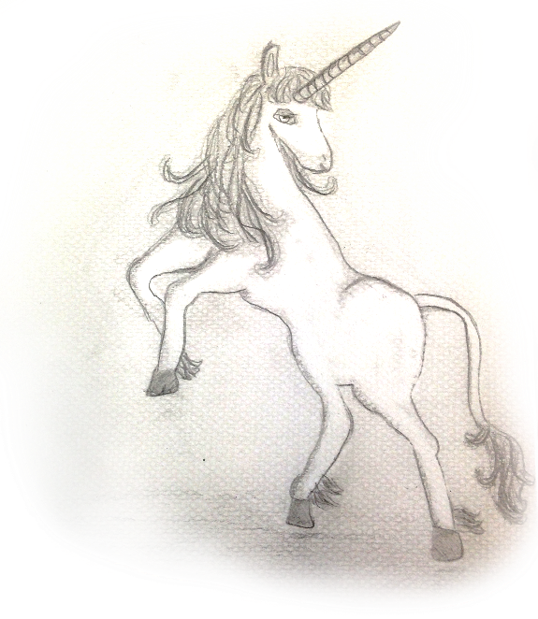

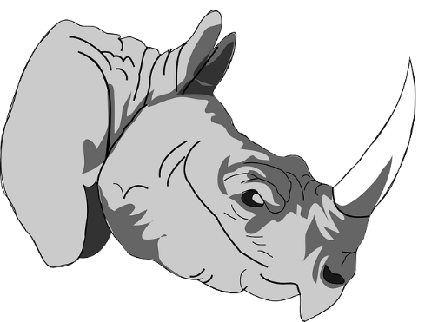
Épistémologie: Empirisme
Les perceptions complexes :
+
=
Opération combinatoire de l’esprit humain
Toute idée / réflexion dérive d’une sensation/impression

Slide 17


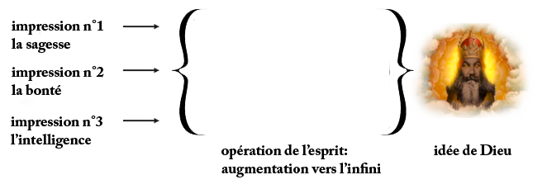


Épistémologie: Empirisme
2 arguments :
Toute idée / réflexion dérive d’une sensation/impression
Donc: L’idée la plus éloignée de l’expérience sensible a une origine empirique et n’est pas une idée innée.

Slide 18

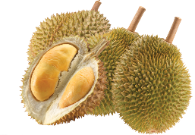
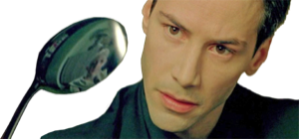
Épistémologie: Empirisme
2 arguments :
Sans sensation, pas de réflexion
Défaut d’organe (sourd → idée de musique)
2. Absence de l’objet (fruit Durian → idée du goût & odeur)
3. Absence de caractéristique (homme doux → idée de vengeance)
4. Disposition sensorielle (télékinésie → idée de tordre une cuillère par la pensée)

Slide 19
Épistémologie: Empirisme
Induction et déduction
Par déduction, on entend un raisonnement qui mène d’une affirmation générale à une affirmation particulière.
P.ex.: Tout ce qui pense existe. Je pense. Donc j’existe!
Pour le rationaliste René Descartes, la science moderne est un comparable à un arbre, où toutes les vérités sont déduites d’un premier principe intuitif et a priori.
L’induction est l’inverse de la déduction et un raisonnement par lequel on passe d’une expérience particulière à une règle générale.
La valeur scientifique de l’induction est souvent contestée. Hume, empiriste sceptique, rappelle qu’elle relève du probable et non du nécessaire. Une expérience sensible ne se laisse pas universaliser.
P.ex.: Si on a vécu mille cygnes blancs, on ne peut pas conclure avec certitude que tous les cygnes sont blanc.

Slide 20
Épistémologie: Empirisme
Induction et déduction
Quelle des deux conclusions suivantes est trouvée par induction et quelle par déduction ?
a) Tous les empiristes sont des sceptiques. Locke est une empiriste. Donc Locke est sceptique.
b) Hume est un empiriste. Hume nie l’existence des idées a priori. Donc tous les empiristes nient l’existence des idées a priori.
Affirmation générale
Conclusion particulière
Conclusion particulière
Affirmation générale

Slide 21
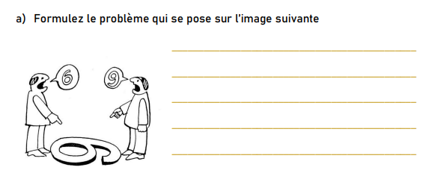
Épistémologie: Empirisme
Le problème empiriste
Approche empirique: Les deux sujets font confiance à leur expérience sensible (externe).
Problème empiriste: L’expérience sensible
est toujours subjective, c-à-d individuelle.
➔ Difficile à trouver un accord

Slide 22
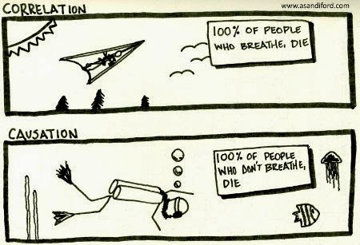
Épistémologie: Empirisme
Définitions:
Un causalité est un rapport nécessaire liant la cause à l'effet.
Une corrélation est un lien entre deux événements, qui varient l’un en fonction de l’autre mais n’ont pas de relation.
Corrélation ou causalité ?
Une erreur de raisonnement courante consiste à dire : « X et Y sont corrélés, donc X cause Y ».
On confond alors corrélation et causalité car en réalité, il se pourrait aussi que :
Causalité et corrélation
Y cause X
X et Y aient une cause commune Z
X et Y soient accidentellement liés mais n’aient aucun lien de causalité
A → B
A
˫ B

Slide 23
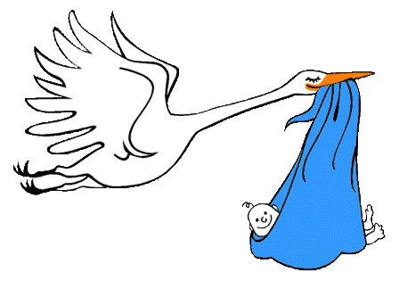
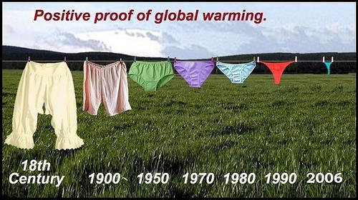
Épistémologie: Empirisme
Causalité et corrélation
L’effet cigogne :
Dans les communes qui abritent des cigognes, le taux de natalité est plus élevé que dans l’ensemble du pays.
Conclusion : les cigognes apportent les bébés !
Voici une explication plus probable :
Les cigognes nichent de préférence dans les villages plutôt que dans les grandes agglomérations, et il se trouve que la natalité est plus forte en milieu rural que dans les villes.
Autres exemples :
« Quand on est malade, il ne faut surtout pas aller à l'hôpital : la probabilité de mourir dans un lit d'hôpital est 10 fois plus grande que dans son lit à la maison »

Slide 24
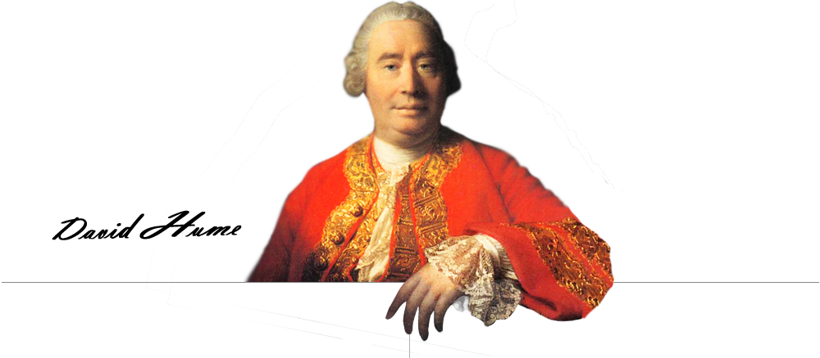

Épistémologie: Empirisme
Facultatif : Critère empirique de la signification
[…] permettre de bannir tout ce jargon qui a pris pendant tant de temps possession des raisonnements métaphysiques et les a discrédités. Toutes les idées, spécialement les idées abstraites, sont par nature vagues et obscures […]
Selon Hume, la métaphysique est purement spéculative :
Les idées métaphysiques sont vagues et obscures
Les idées métaphysiques sont sans signification, c.-à-d.. ils n’ont pas d’origine empirique (ils ne renvoient pas à des impressions)
➔ Donc: La métaphysique est discréditée
P.ex.: L’idée de l’âme n’a pas d’impression correspondante
Impression ?
âme
Idée vague

Slide 25
Épistémologie: Empirisme
Facultatif : Critère empirique de la signification
[…] permettre de bannir tout ce jargon qui a pris pendant tant de temps possession des raisonnements métaphysiques et les a discrédités. Toutes les idées, spécialement les idées abstraites, sont par nature vagues et obscures […]
En appliquant le critère à toute idée possible, deux cas peuvent se présenter :
a. Si une idée a une origine empirique (impression), alors elle a une signification
b. A défaut d’une telle impression, la notion constitue une pseudo-idée
➔ Séparer le « jargon » vague et obscure des sciences exactes
P.ex.: L’idée de l’âme n’a pas d’impression correspondante
Impression ?
âme
= pseudo-idée
Idée vague

Slide 26
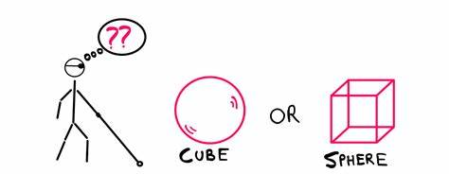
Épistémologie: Empirisme
Le problème de Molyneux
Imaginez un peu : Quelqu'un est aveugle de naissance et a appris à connaître son environnement entre autres par le toucher. C'est par le toucher qu'il a acquis la notion de rondeur et d'angularité, ce qui lui permet de distinguer facilement les boules des cubes.
Si, à l'âge adulte, il acquérait tout à coup la vue, pourrait-il décider, sur la base de sa seule perception visuelle, si on lui présentait un cube et une sphère, lequel des deux est la sphère et lequel est le cube?
La réponse est “non”.
In 2003, Pawan Sinha, a professor at the Massachusetts Institute of Technology, eventually had the opportunity to find individuals who satisfied the requirements for an experiment. Prior to treatment, the subjects (aged 8 to 17) were only able to discriminate between light and dark. The surgical treatments quickly brought the relevant subject from total congenital blindness to fully seeing. A carefully designed test was submitted to each subject within the next 48 hours. Although after restoration of sight, they had no innate ability to transfer their tactile shape knowledge to the visual domain. However, the experimenters could test the subjects on later dates (5 days, 7 days, and 5 months after, respectively) and found that the performance in the touch-to-vision case improved significantly.

Slide 27
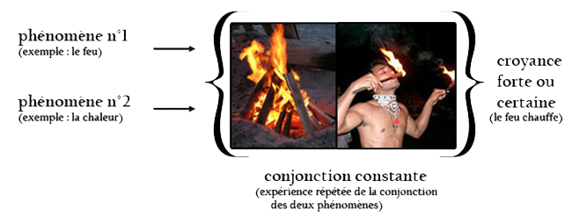
Épistémologie: Empirisme
La causalité une pseudo-notion?
[…] Un événement en suit un autre ; mais nous ne pouvons jamais observer aucun lien entre eux. […] Il apparaît alors que cette idée de connexion nécessaire entre les événements naît d’une pluralité de cas semblables […]
Hume est une philosophe sceptique :
Il nie l’existence d’une vérité absolue
La causalité est le résultat de l’habitude
Toute certitude est donc une question de probabilité
Selon Hume, l’idée de la causalité n’a pas d’origine empirique :
On observe une succession d’événements, mais il manque l’impression sensible du lien entre ces deux événements (= la causalité)
La causalité est le résultat de l’habitude formée par l’expérience répétée
➔ Donc: La causalité est un principe (mode de fonctionnement) de l’esprit humain

Slide 28
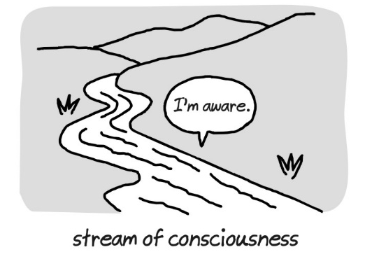
Épistémologie: Empirisme
Le moi une pseudo-notion?
[…] En effet, de quelle impression pourrait dériver cette idée ? […] Or, il n'y a pas d'impression constante et invariable. […] par conséquent une telle idée n'existe pas. […]
Hume applique le critère empirique de la signification au cogito :
Il constate qu’aucune impression correspond à l’idée du moi
Le « moi » est une série d’impressions variables dans un flux perpétuel
Donc: Le cogito est une notion
métaphysique sans signification

Slide 29
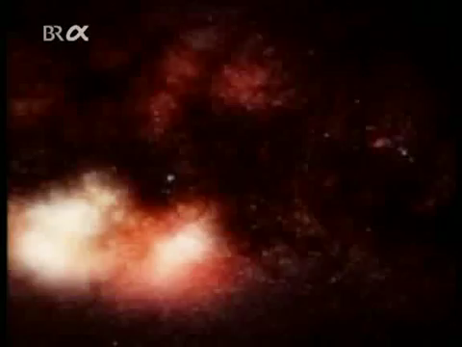
Épistémologie: Empirisme
La causalité une pseudo-notion?

Slide 30
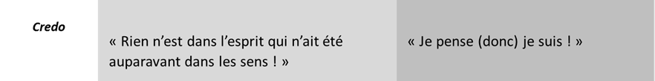
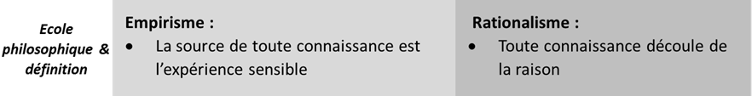
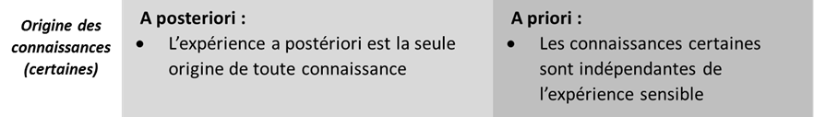
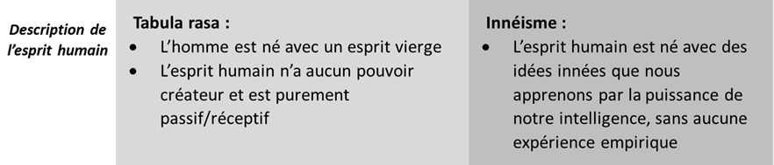
Comparaison | Locke | Descartes

Slide 31
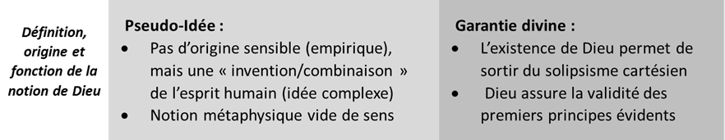
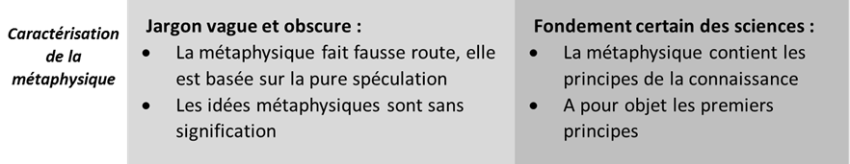
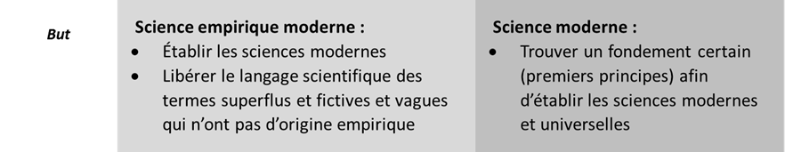
Comparaison | Hume | Descartes

Slide 32
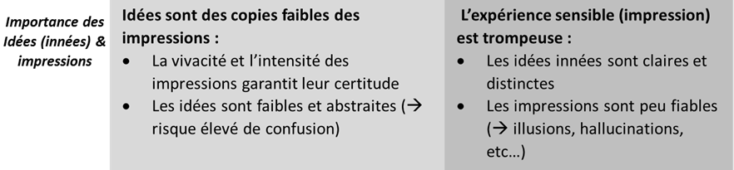
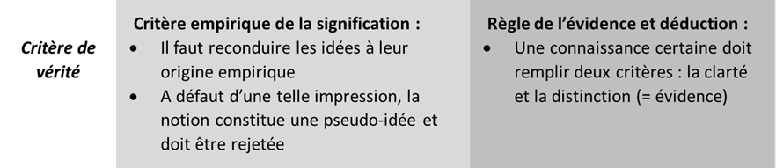
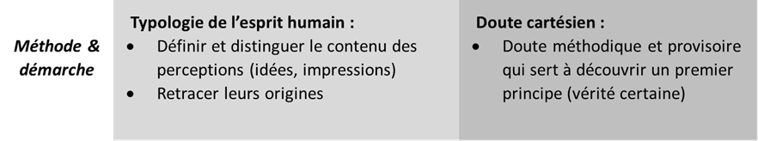
Comparaison | Hume | Descartes

